Slide 1
Mineração de Dados

Slide 2
Compartilhamento
luizsouthier.github.io/projects/saee

Slide 3
Os dados nunca dormem
Nossas vidas são cercadas e preenchidas por dados de todos os tipos
Nós vivemos em um mundo repleto de dados e o montante armazenado diariamente é assustador
Quantos emails são enviados por minuto?
Quantas horas

Slide 4
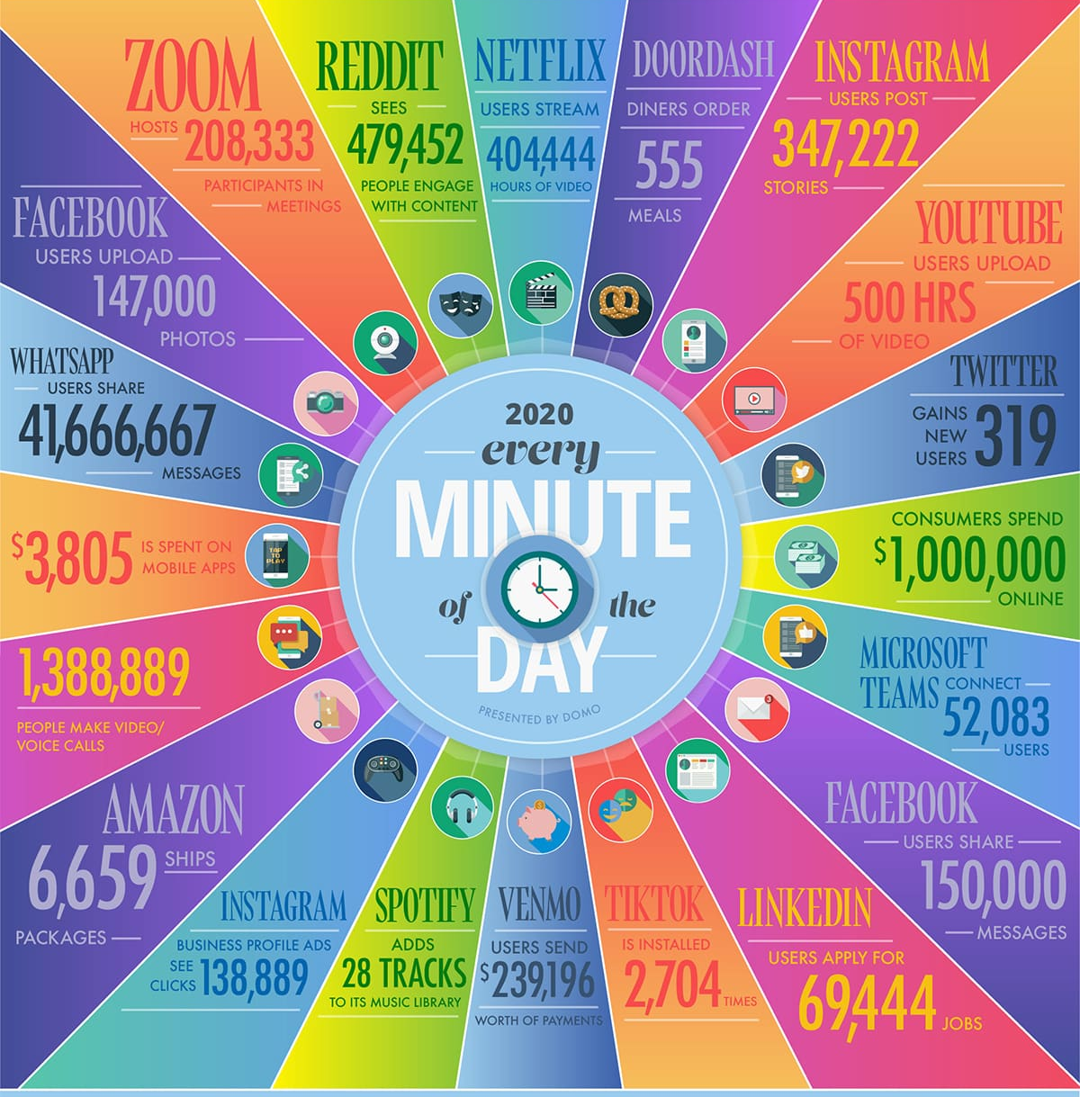

Slide 5
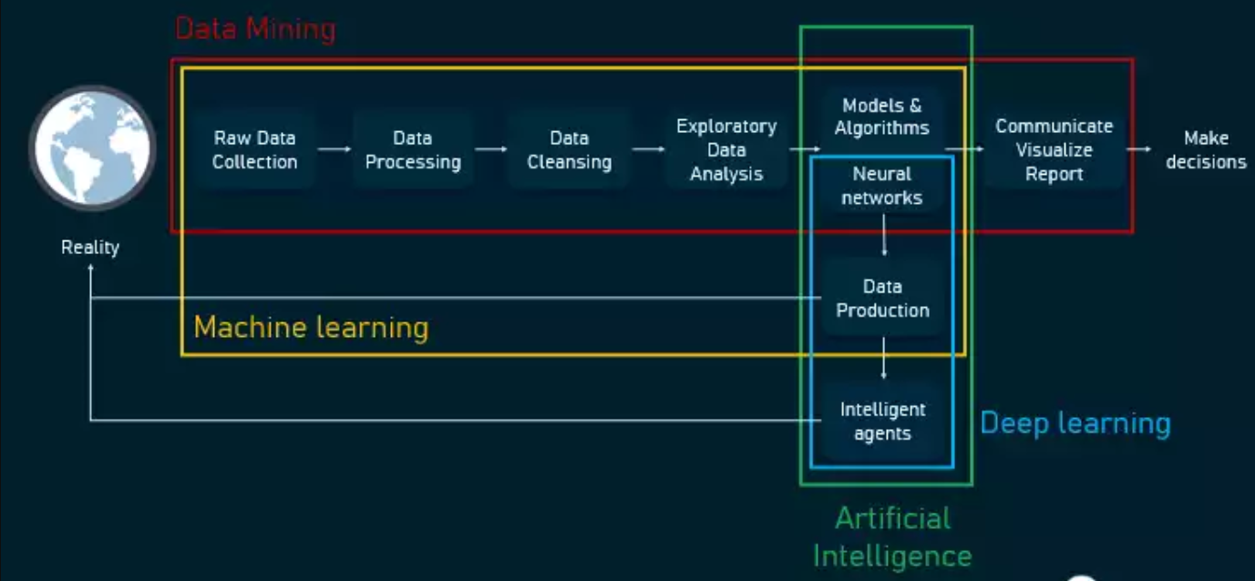
Ciência de Dados

Slide 6
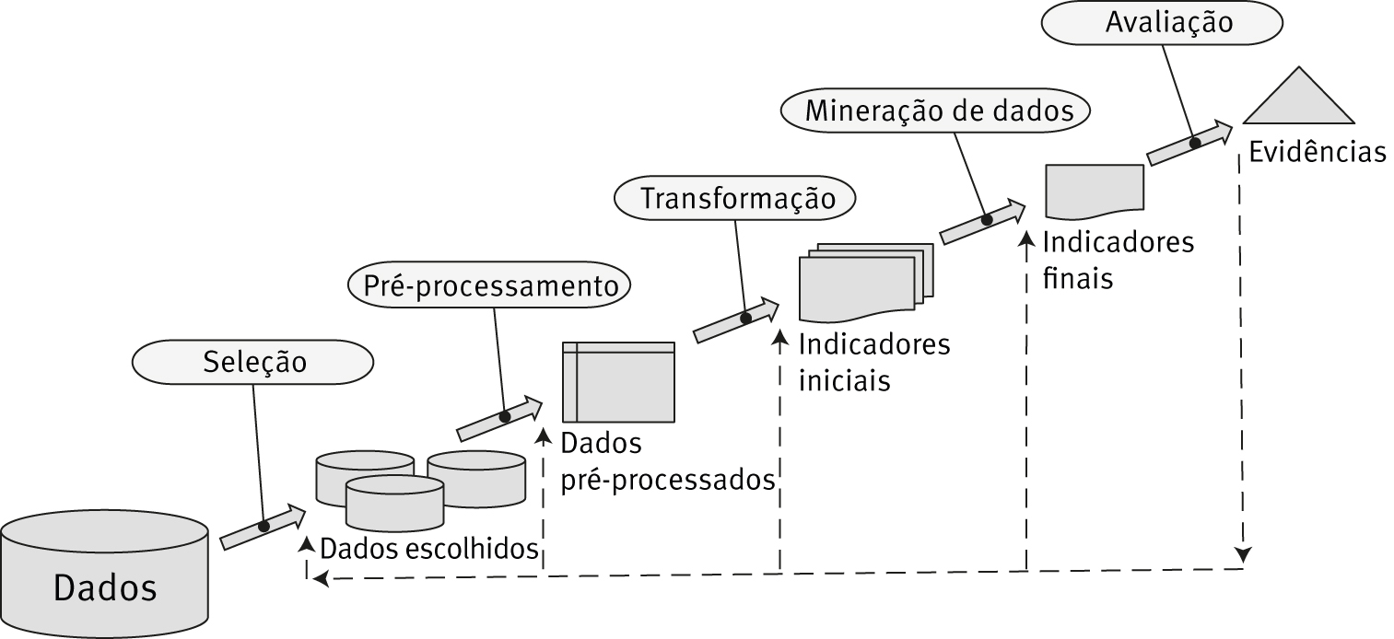
KDD – Knowledge Discovery in Databases

Slide 7
Tipos de atributos
Simbólicos ou qualitativos
Nominal ou categórico
Ex.: cor, código de identificação, profissão
Ordinal
Ex.: gosto (ruim, médio, bom), dias da semana
Numéricos, contínuos ou quantitativos
Data e hora
Real
Ex.: temperatura em Celsius, peso, tamanho
Inteiro
Ex.: idade

Slide 8
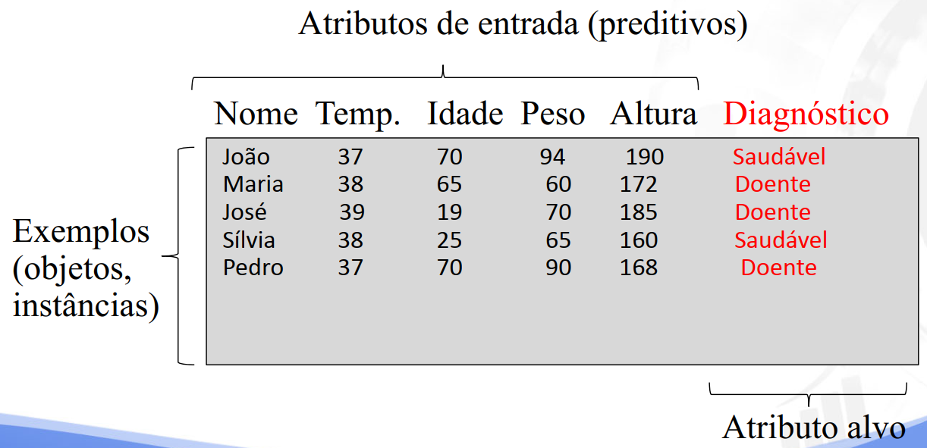
Dados estruturados

Slide 9
Tipos de atributos
Simbólicos ou qualitativos
Nominal ou categórico
Ex.: cor, código de identificação, profissão
Ordinal
Ex.: gosto (ruim, médio, bom), dias da semana
Numéricos, contínuos ou quantitativos
Data
Real
Ex.: temperatura em Celsius, peso, tamanho
Inteiro
Ex.: idade
Exploração dos dados.ipynb

Slide 10
Problemas nos dados
Falha humana
Má fé
Falha no processo ou dispositivo de coleta ou de medição de dados
Limitações do dispositivo de coleta ou de medição
Mudanças (eventos)

Slide 11
Valores Ausentes
• Substituir:
‐ Média dos valores do Atributo
‐ Média dos valores anterior e posterior
• Descartar objetos com atributos sem valores

Slide 12
Codificação
Muitos algoritmos suportam apenas dados numéricos
É necessário manter a ordem quando existe ordem
É necessário não inserir ordem quando não existe

Slide 13
Normalização
A normalização Min-Max (também conhecida como escalonamento Min-Max) coloca os valores em um intervalo específico, geralmente entre 0 e 1. Isso é útil quando você deseja manter a distribuição dos dados, mas ajustá-la para um intervalo limitado.

Slide 14
Padronização
A padronização (também conhecida como normalização Z-score) transforma os dados para que eles tenham média zero e desvio padrão igual a um. Isso é útil quando você deseja que as características tenham a mesma escala e estejam centradas em torno de zero
Pre-processamento.ipynb

Slide 15
KDD – Knowledge Discovery in Databases

Slide 16
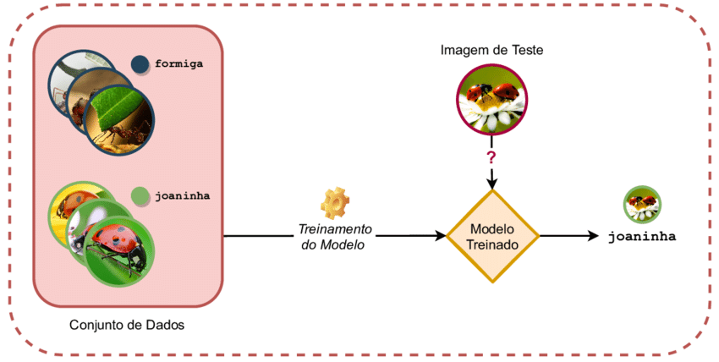
Como funciona o aprendizado?

Slide 17
Como eu posso treinar o modelo?
Aprendizado supervisionado (com professor)
Sei as respostas das instâncias de teste
Aprendizado não-supervisionado (sem professor)
Não sei a resposta de nenhuma instância

Slide 18
Supervisionado

Slide 19
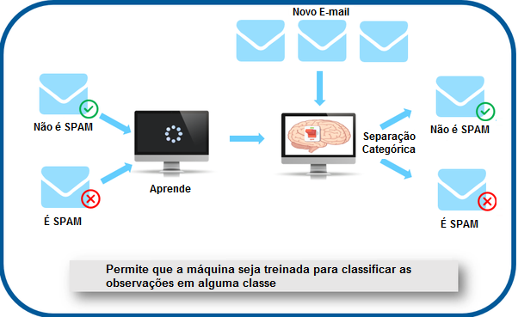
Supervisionado: Classificação

Slide 20
Não Supervisionado

Slide 21
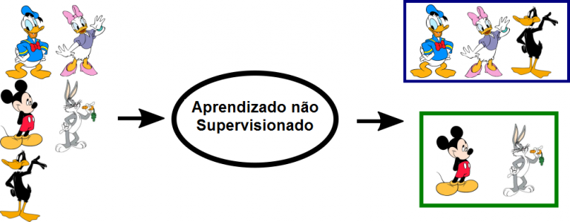
Não Supervisionado: agrupamento

Slide 22
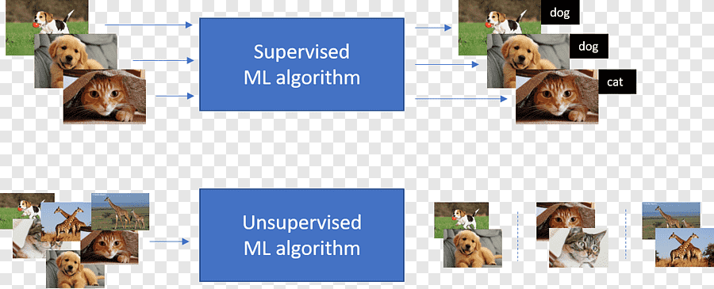
Supervisionado VS Não supervisionado

Slide 23
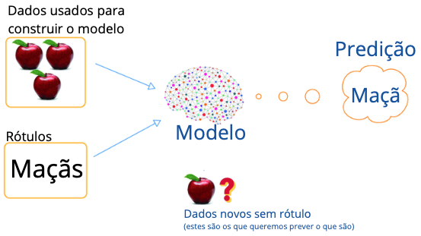
Supervisionado - Classificação
Atribuir uma classe ou categoria a um ponto de dados com base em suas características. Exemplos: classificação de e-mails como spam ou não spam, diagnóstico médico para determinar se um paciente tem uma determinada doença.

Slide 24
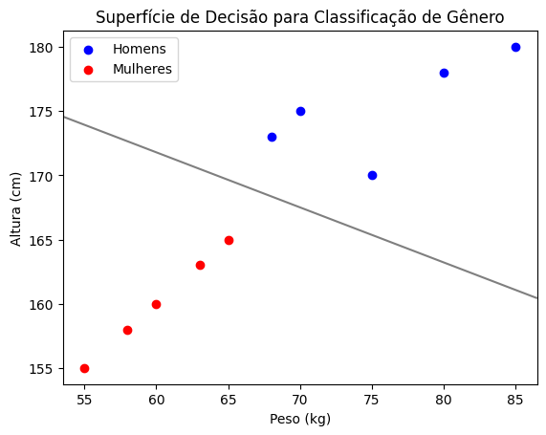
Supervisionado - Classificação
Atribuir uma classe ou categoria a um ponto de dados com base em suas características. Exemplos: classificação de e-mails como spam ou não spam, diagnóstico médico para determinar se um paciente tem uma determinada doença.
Peso (kg) | Altura (cm) | Gênero
70 | 175 | Homem
60 | 160 | Mulher
85 | 180 | Homem
55 | 155 | Mulher
75 | 170 | Homem
65 | 165 | Mulher
80 | 178 | Homem
58 | 158 | Mulher
68 | 173 | Homem
63 | 163 | Mulher

Slide 25
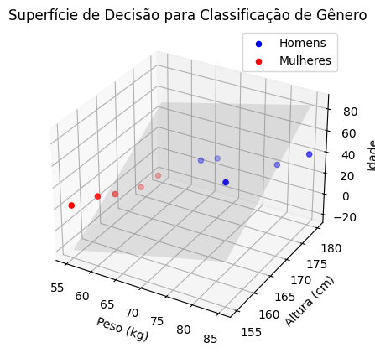
Supervisionado - Classificação
Atribuir uma classe ou categoria a um ponto de dados com base em suas características. Exemplos: classificação de e-mails como spam ou não spam, diagnóstico médico para determinar se um paciente tem uma determinada doença.
Peso (kg) | Altura (cm) | Idade | Gênero
70 | 175 | 30 | Homem
60 | 160 | 25 | Mulher
85 | 180 | 40 | Homem
55 | 155 | 22 | Mulher
75 | 170 | 28 | Homem
65 | 165 | 35 | Mulher
80 | 178 | 29 | Homem
58 | 158 | 26 | Mulher
68 | 173 | 31 | Homem
63 | 163 | 27 | Mulher

Slide 26
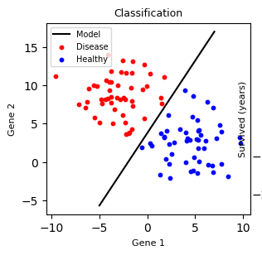
Supervisionado - Classificação
Atribuir uma classe ou categoria a um ponto de dados com base em suas características. Exemplos: classificação de e-mails como spam ou não spam, diagnóstico médico para determinar se um paciente tem uma determinada doença.

Slide 27
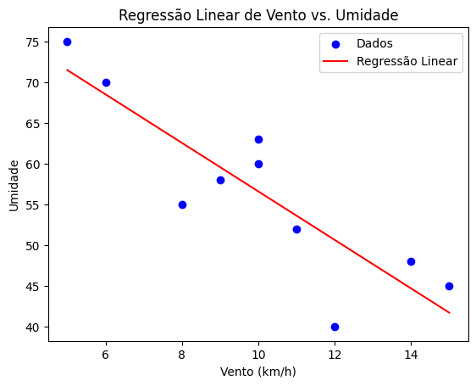
Supervisionado - Regressão
Prever um valor contínuo com base em entradas. Exemplos: prever o preço de uma casa com base em suas características, prever a temperatura com base em variáveis meteorológicas.
Velocidade do Vento (km/h) | Umidade
10 | 60%
15 | 45%
5 | 75%
12 | 40%
8 | 55%
6 | 70%
10 | 63%
14 | 48%
9 | 58%
11 | 52%

Slide 28
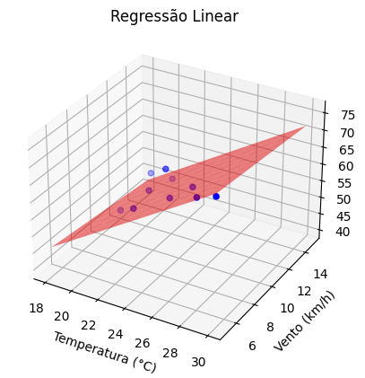
Supervisionado - Regressão
Prever um valor contínuo com base em entradas. Exemplos: prever o preço de uma casa com base em suas características, prever a temperatura com base em variáveis meteorológicas.
Temperatura (°C) | Velocidade do Vento (km/h) | Umidade
25 | 10 | 60%
20 | 15 | 45%
30 | 5 | 75%
18 | 12 | 40%
22 | 8 | 55%
28 | 6 | 70%
23 | 10 | 63%
19 | 14 | 48%
24 | 9 | 58%
21 | 11 | 52%

Slide 29
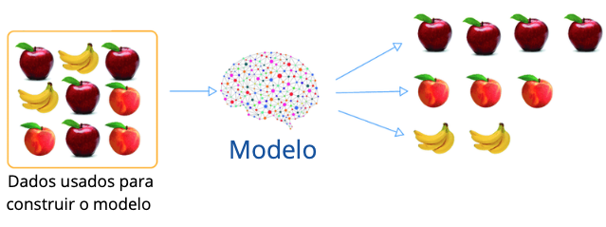
Não Supervisionado - Agrupamento (Clustering):
Agrupar pontos de dados em grupos com base em suas similaridades. Exemplos: segmentação de clientes com base em padrões de compra, agrupamento de notícias relacionadas em tópicos.

Slide 30
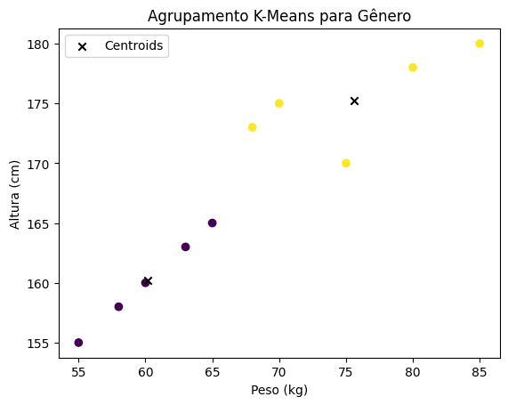
Não Supervisionado - Agrupamento (Clustering):
Agrupar pontos de dados em grupos com base em suas similaridades. Exemplos: segmentação de clientes com base em padrões de compra, agrupamento de notícias relacionadas em tópicos.
Peso (kg) | Altura (cm)
70 | 175
60 | 160
85 | 180
55 | 155
75 | 170
65 | 165
80 | 178
58 | 158
68 | 173
63 | 163

Slide 31
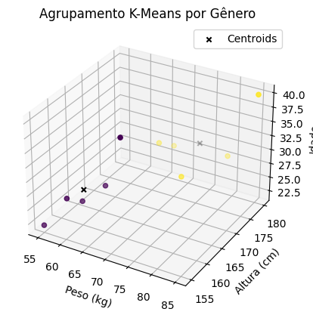
Não Supervisionado - Agrupamento (Clustering):
Agrupar pontos de dados em grupos com base em suas similaridades. Exemplos: segmentação de clientes com base em padrões de compra, agrupamento de notícias relacionadas em tópicos.
Peso (kg) | Altura (cm)
70 | 175
60 | 160
85 | 180
55 | 155
75 | 170
65 | 165
80 | 178
58 | 158
68 | 173
63 | 163

Slide 32
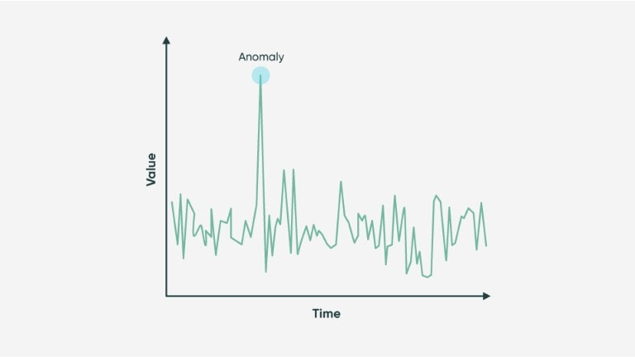
Detecção de Anomalias (Anomaly Detection):
Identificar observações raras ou anômalas que diferem significativamente da maioria dos dados. Exemplos: detecção de fraude em transações financeiras, identificação de falhas em equipamentos industriais.

Slide 33
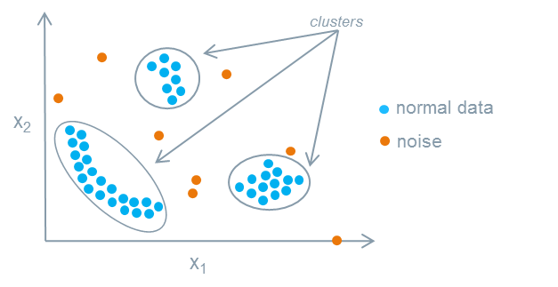
Detecção de Anomalias (Anomaly Detection):
Identificar observações raras ou anômalas que diferem significativamente da maioria dos dados. Exemplos: detecção de fraude em transações financeiras, identificação de falhas em equipamentos industriais.

Slide 34
Conclusão
Classificação (Supervisionado): Atribuir rótulos a dados com base em exemplos conhecidos.
Regressão (Supervisionado): Prever valores contínuos com base em características.
Agrupamento (Não Supervisionado): Dividir dados em grupos com base em similaridades.
Detecção de Anomalias (Não Supervisionado): Identificar pontos incomuns em um conjunto de dados.

Slide 35
Mineração de Dados

